Slide 1
Encontro Diocesano PASCOM 14/03/2020

Slide 2
COMUNICAÇÃO
Processo que envolve a troca de informações entre dois ou mais interlocutores por meio de signos e regras semióticas mutuamente entendíveis. Trata-se de um processo social primário, que permite criar e interpretar mensagens que provocam uma resposta.

Slide 3
“Vós sois uma carta de Cristo, confiada ao nosso ministério, escrita, não com tinta, mas com o Espírito do Deus vivo; não em tábuas de pedra, mas em tábuas de carne que são os vossos corações. “(2 Cor 3, 3)

Slide 4
Alegre vamos à Casa do Pai
E na alegria cantar seu louvor
Em sua casa, somo felizes
Participamos da ceia do amor (bis)
A alegria nos vem do Senhor
Seu amor nos conduz pela mão
Ele é Luz que ilumina seu povo
Com segurança lhe dá a salvação

Slide 5
FRASE PARA MEDITAR...
Qual é a alegria que os cristãos estão chamados a viver e testemunhar?
É a alegria que vem da proximidade de Deus, a sua presença nas nossas vidas.
(Papa Francisco)

Slide 6
REFLEXÃO...
O que nos alegra como cristãos?

Slide 7
REFLEXÃO...
O que fazemos para cultivar essa alegria?
Onde exercitamos essa alegria?

Slide 8
REFLEXÃO...
Estamos comunicando a alegria de ser cristão?

Slide 9
REFLEXÃO...
Somos chamados a superar nossas dificuldades e nunca desanimar da missão de anunciar o Reino de Deus em nossas comunidades:
Fazer Unidade, perseverar na missão, buscar e partilhar o conhecimento ...
Vivenciar a acolhida e testemunho
Exercitar o perdão e a gratidão

Slide 10
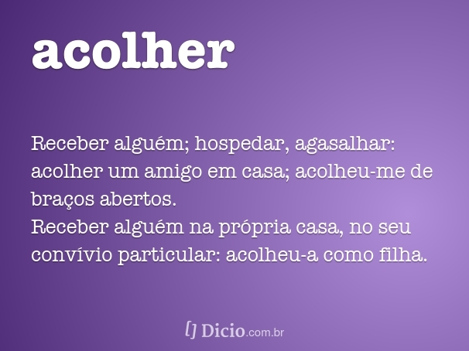
O QUE É?

Slide 12
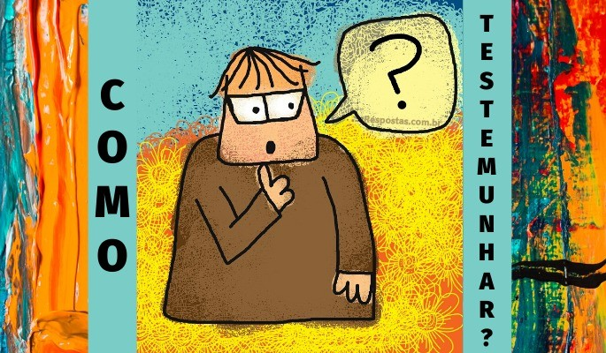

Slide 13
Filosofia não me deu felicidade
Explicação não explicou o que te fiz
Eu tinha tudo ao meu redor, saúde , paz e tanto amor
E mesmo assim não soube ser feliz
Minha casa é a casa do Senhor (bis)
Igual ao filho que partiu naquela história,
felicidade longe dele eu não achei.
Filosofia não me deu
aquela paz que vem de Deus,
ao meu Senhor agora eu voltarei.

Slide 14
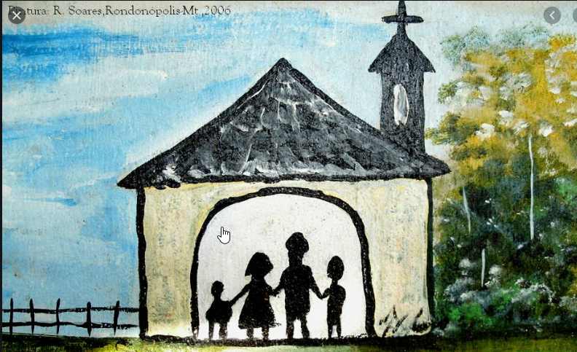

Slide 15
Minha casa é a casa do Senhor (bis)

